Slide 1
Projeto - LabSecurity
Elaborado por: Rui Paredes
Número:1011670
Orientador: José Fonseca
Disciplina: Projeto de Informática
Data:18-Set-2018

Slide 2




Motivação
Problema: Divulgação de projetos de Programação e Segurança

Slide 3


Solução Encontrada
Desenvolvimento de uma plataforma web de aprendizagem

Slide 4

Objetivos do Projeto
Competições de cibersegurança
Verificação automática de respostas
aos desafios.
Inserção de Propostas de desafios e
perguntas de escolha múltipla
Quizzes
Informações sobre as vulnerabilidades

Slide 5







Estado da Arte
Propostas
Ataques
Informações
Ataques
Verificação
Automática
Sistema de
Classificações
Quizzes

Slide 6
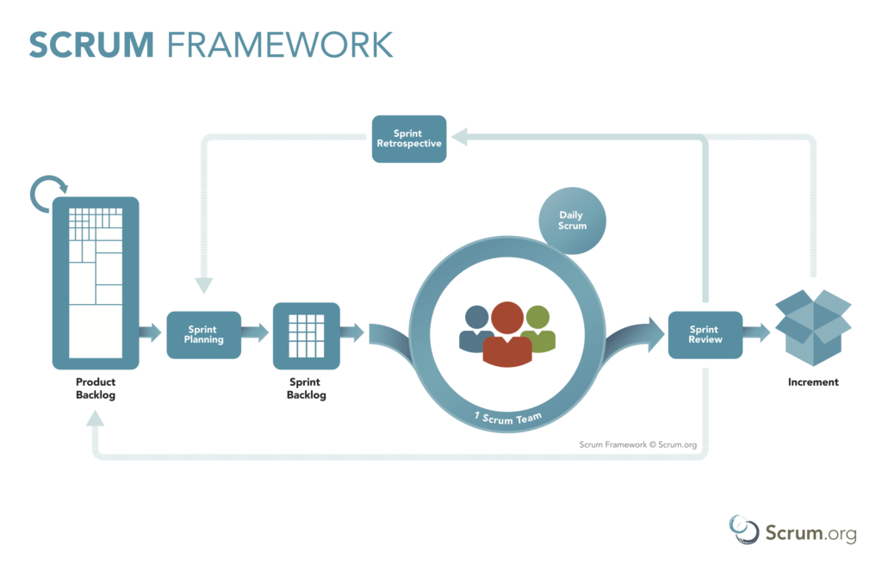
Metodologia

Slide 7



Tecnologias Usadas

Slide 8
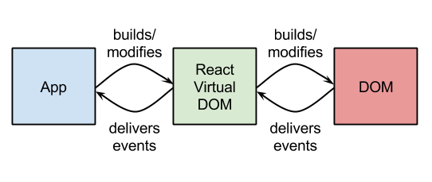
ReactJS

Slide 9
NodeJS
Sistema de Módulos
Nativo | Módulos que já vem instalados com o NodeJS
Terceiros | Módulos de terceiros, instalados a partir de pacotes em repositórios
Locais | Módulos criados pelo próprio programador

Slide 10
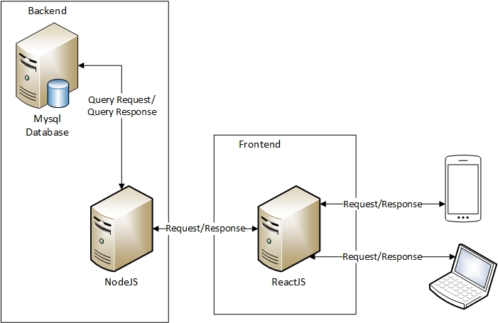
Arquitetura do Sistema

Slide 11
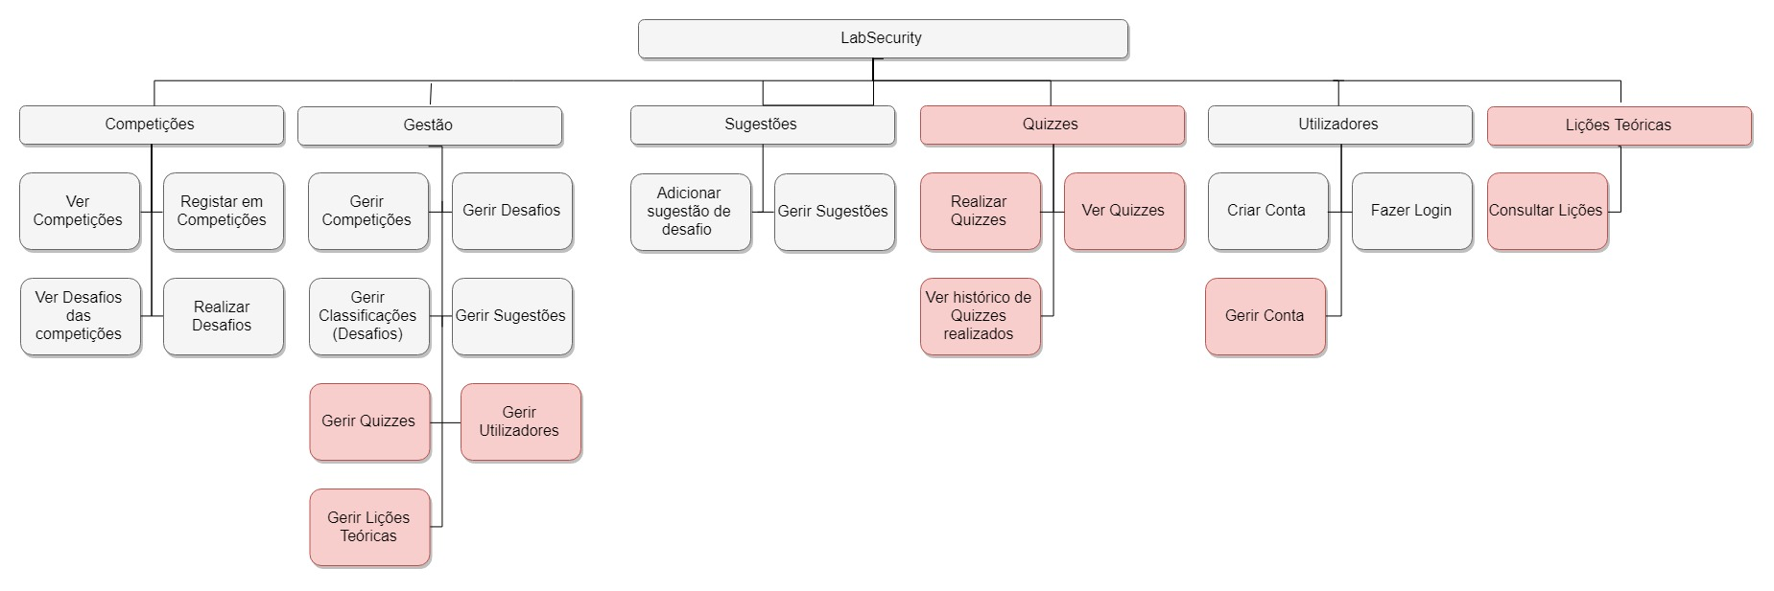
Organigrama

Slide 12




Conclusão

